Slide 1
TIROCINI FARMACIA
Istruzioni pratiche per studenti e Farmacie

Slide 2
STUDENTI: Requisiti per l’avvio dei Tirocini
Iscritto al IV anno;
Aver acquisito 160 CFU;
Aver superato due esami caratterizzanti: CHIMICA FARMACEUTICA I (CHIM/08) e FARMACOLOGIA GENERALE (BIO/14);
Aver frequentato un corso del SSD CHIM/09 (Tecnologia Farmaceutica).

Slide 3
TIROCINIO:
Caratteristiche generali.
DURATA MINIMA: 6 mesi;
ORE DA SVOLGERE MINIME: 900 ore (30 CFU);
NUMERO SEDI: Massimo 3 sedi diverse;
FARMACIE OSPEDALIERE: Si può svolgere il Tirocinio presso le Farmacie Ospedaliere per un Massimo 450 ore (15 CFU);
DURATA MASSIMA: Deve essere chiuso (relazioni comprese) entro 24 mesi dall’avvio del Tirocinio.

Slide 4
TIROCINIO:
Caratteristiche generali: Posso svolgere il TPV all’estero?
La normativa prevede che:
Il tirocinio può essere svolto presso farmacie site in Paesi dell’Unione Europea per un periodo non superiore a 4 mesi (500 ore o 450 se farmacia ospedaliera).
Lo svolgimento del tirocinio all’estero nell’ambito di programmi di scambio con altre Università (Socrates/Erasmus) deve essere preventivamente autorizzato dal competente organo didattico sentito l’Ordine Professionale della Provincia nella quale ha sede la medesima Università.
Il referente estero dovrà utilizzare il Diario di tirocinio e scriverà il giudizio in lingua inglese.

Slide 5
STUDENTI: Registrazione sul Portale Alma Laurea
La registrazione dello studente in Alma Laurea:
E’ OBBLIGATORIA!!
La registrazione va effettuata dallo studente:
Accedere in ESSE3 nella propria area personale (Intranet di ATENEO – Cliccare Alma Laurea).
!!!! SEGUIRE LA PROCEDURA INDICATA DAL SISTEMA E AUTORIZZARE LA VISIBILITA’ DEI PROPRIO DATI (C.V.). !!!!

Slide 6
STUDENTI: Individuazione azienda ospitante (Farmacia)
Il TIROCINANTE deve individuare una Farmacia disposta ad ospitarlo, che sia autorizzata dall’Ordine.
(Al momento della richiesta di accoglimento di tirocinio, chiedere espressamente alla Farmacia ospitante se è già stata autorizzata dall’ordine dei Farmacisti della Provincia di riferimento.)
L’elenco aggiornato delle Farmacie autorizzate è disponibile sul sito dell’Ordine al seguente indirizzo:
https://www.librettotirocinio.it/farmacie-autorizzate.html.

Slide 7
FARMACIE OSPITANTI: Obblighi e Doveri
Registrazione al Portale Almalaurea;
Avere l’autorizzazione dall’Ordine provinciale di riferimento ad ospitare i Tirocinanti. (Vedasi il seguente Link: https://www.ordinifarmacistilombardia.it/studente/tirocinio/richiesta_autorizzazione_farmacie.html.);
Aderire nel portale Almalaurea alla Convenzione denominata: «Convenzione con la Federazione degli Ordini dei Farmacisti della Lombardia - Solo curricolari - (13/06/2024 - 12/06/2029).

Slide 8
TUTOR UNIVERSITARIO
A seguito dell’acquisizione dei requisiti per l’avvio del Tirocinio, la segreteria abbinerà d’ufficio il Tutor Universitario.
Al raggiungimento dell’acquisizione dei requisiti, una volta pronti ad avviare la procedura si prega chiedere l’assegnazione del Tutor Universitario tramite Ticket accessibile alla pagina:
https://www.unibs.it/it/infostudente (Tirocini e Placement → Tirocinio Curriculare → Farmacia), richiedendo l’assegnazione del Tutor Universitario.
Nel Ticket specificare se si ha intenzione di svolgere parte del Tirocinio all’estero.

Slide 9
STUDENTI: Corsi Sicurezza
Si fa riferimento alla normativa sulla salute e sicurezza sui luoghi di lavoro a cui anche i tirocinanti si devono allineare.
Il futuro Tirocinante deve:
Consegnare all'ente/impresa ospitante il certificato di frequenza del Corso Generale sulla sicurezza della durata di 4 ore. (Spesso già svolto durante l’alternanza scuola lavoro – Nel caso in cui non troviate più la certificazione potete seguire nuovamente il corso cliccando su questo Link: https://elearning.unibs.it/course/view.php?id=30347)
Aver svolto il Corso sulla Sicurezza Specifico tramite la Federazione degli Ordini. (Vedi pagina successiva)

Slide 10
STUDENTI: Corso Sicurezza Specifico
Si fa riferimento alla normativa sulla salute e sicurezza sui luoghi di lavoro a cui anche i tirocinanti si devono allineare.
Da svolgere solo dopo aver raggiunto i requisiti minimi per lo svolgimento del Tirocinio;
Link per lo svolgimento:
https://www.ordinifarmacistilombardia.it/studente/tirocinio/corsi_sicurezza.html
Da terminare tassativamente entro 15 giorni dall’avvio del corso;
Da svolgere in modalità e-learning;
Consegnare la Certificazione conseguita alla Farmacia ospitante.

Slide 11
FARMACIE OSPITANTI: Corsi Sicurezza
Si fa riferimento alla normativa sulla salute e sicurezza sui luoghi di lavoro a cui anche i tirocinanti si devono allineare.
Caricare le certificazioni relative alla sicurezza sul portale tirocini Almalaurea prima dell’attivazione del tirocinio.
ATTENZIONE!!!
Senza il caricamento dei certificati
non sarà possibile attivare il tirocinio.

Slide 12
FARMACIE OSPITANTI e STUDENTI
Progetto Formativo
PREMESSE
FARMACIA OSPITANTE: Aver attivata la convenzione.
STUDENTE: Aver svolto i corsi sulla sicurezza e raggiunto i requisiti minimi per l’avvio del Tirocinio.
COMPILAZIONE PROGETTO FORMATIVO:
FARMACIA OSPITANTE e STUDENTE:
Compilare il Progetto Formativo in cui si definiscono i dettagli del tirocinio.
Caricare il Progetto Formativo compilato sul portale Almalaurea.
Attendere la validazione da part del Tutor Universitario, che verrà automaticamente avvisato tramite e-mail.

Slide 13
FARMACIE OSPITANTI e STUDENTI
Progetto Formativo
STUDENTE:
Scaricare da Alma Laurea il Progetto Formativo firmato dal Tutor Universitario, stamparlo, apporvi la propria firma autografa e far firmare lo stesso dal tutor Aziendale.
FARMACIA OSPITANTE:
Caricare il progetto Formativo firmato sul portale Almalaurea
Caricare la carta d’identità di chi ha firmato la documentazione (tirocinante e Tutor Aziendale).
Se presente la firma digitale, non sarà necessaria la carta d’identità.

Slide 14
SEGRETERIA DIDATTICA
Verifica che:
Lo studente abbia raggiunto i requisiti minimi per lo svolgimento del TPV;
La Farmacia ospitante sia presente nell’elenco delle Farmacie autorizzate;
L’indirizzo e-mail del Tutor Universitario inserito dallo Studente sia corretto;
Siano stati caricati i documenti necessari (attestazione corsi sicurezza, documenti di identità, Progetto Formativo);
I dati, relativi al tirocinio siano corretti. (data di inizio e fine tirocinio, cfu, ecc..).

Slide 15
SEGRETERIA DIDATTICA
Avvio Tirocinio
Verificato quanto indicato nella pagina precedente, espleterà le pratiche necessarie per l’attivazione del Tirocinio.
Con l’attivazione del Tirocinio:
Il Tirocinante;
La Farmacia;
Il Tutor Universitario;
Riceveranno una e-mail di conferma attivazione del tirocinio e potranno vedere direttamente sul portale ALMALAUREA (nell’area personale dello studente e nell’area personale della farmacia) il progetto completo di tutte le firme.

Slide 16
STUDENTE
Avvio Tirocinio
Una volta ottenuta l’attivazione del Tirocinio, prima di iniziare a svolgere le ore in Farmacia, inviare all’ordine il Progetto Formativo per l’approvazione e l’attivazione del Diario del Tirocinante (Vedi slide dedicata per la procedura – Attivazione Diario).

Slide 17
DIARIO DEL TIROCINANTE
Cos’è: registro elettronico delle presenze che deve essere compilato dal tirocinante, direttamente on-line sul Portale dell’Ordine, inserendo le ore frequentate tutti i giorni e le relazioni finali sulle attività svolte.
Quando si attiva: Dopo l’attivazione del tirocinio da parte dell’Università.

Slide 18
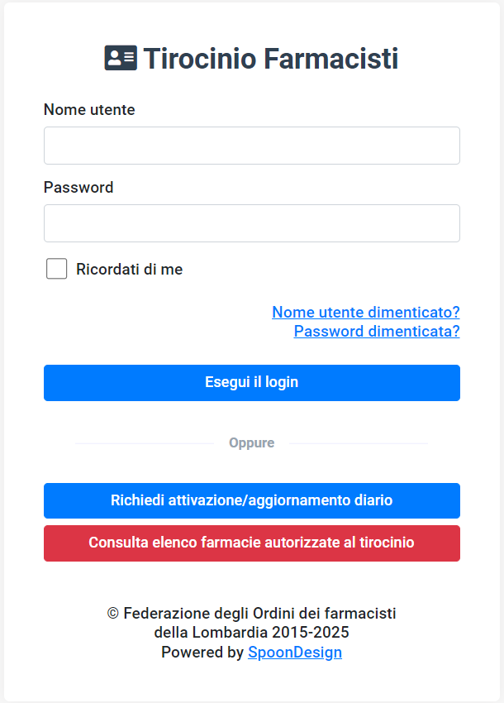
DIARIO DEL TIROCINANTE
Cosa fare per attivarlo: il tirocinante DEVE richiedere l’attivazione del Diario di Tirocinio all’Ordine di competenza territoriale della Farmacia.
Come si ha la certezza che il Diario sia attivato: il Tirocinante, tutor della farmacia e tutor Universitario riceveranno dall’ordine, tramite posta elettronica, le credenziali per accedere al libretto on-line del tirocinio.
Come vi si accede: Si può accedere al Diario del Tirocinante, utilizzando le password personali ricevute dall’Ordine dei farmacisti, tramite il sito http://www.librettotirocinio.it

Slide 19
DIARIO DEL TIROCINANTE
Come compilare: Al primo accesso, allo studente, verrà richiesto di completare i propri dati e solo successivamente potrà svolgere le seguenti operazioni:
- indicare giornalmente le ore di tirocinio svolte in Farmacia;
- inserire le relazioni finali sulle attività svolte.
ATTENZIONE: Non dovrà essere compilato il registro presenze sul sito Almalaurea.
ATTIVAZIONE DI TIROCINI SU PIU’ SEDI: Se si attivano tirocini su più sedi è necessario inviare per ogni Sede il Progetto Formativo all’ordine dei Farmacisti per l’aggiornamento del Diario del Tirocinante. (Richiedi attivazione aggiornamento Diario – vedi slide precedente)
ATTIVAZIONE DI TIROCINI FUORI PROVINCIA/REGIONE: E’ possibile attivare tirocini fuori provincia/regione. Per attivare il Diario è sufficiente richiedere l’attivazione aggiornamento Diario – vedi slide precedente.

Slide 20
TIROCINI: Informazioni Pratiche
Cosa fare se…
VOGLIO CHIUDERE PRIMA IL TIROCINIO:
La Farmacia Ospitante, dovrà accedere al Portale di Alma Laurea e chiedere la chiusura anticipata del Tirocinio ed inserirne le motivazioni.
VOGLIO CHIEDERE DI ALLUNGARE IL PERIODO DI TIROCINIO:
La Farmacia Ospitante, dovrà accedere al Portale di Alma Laurea e chiedere la proroga del Tirocinio ed inserirne le motivazioni.
HO PROBLEMATICHE IMPORTANTI RELATIVE AL TIROCINIO:
Contatta in prima battuta il Tutor Universitario per cercare di dipanare la situazione, insieme eventualmente contatterete l’Ordine di Riferimento.
HO DUBBI, QUESITI, DOMANDE DI VARIO TIPO SUL TIROCINIO:
Aprire un Ticket. Vedi l’ultima Slide.

Slide 21
CONCLUSIONE DEL TIROCINIO
TUTOR DI FARMACIA:
DEVE inserire il giudizio finale sulla attività svolta dal Tirocinante
APPROVARE le ore inserite.
RELAZIONI DI TIROCINIO:
Lo studente, che effettua il tirocinio su più sedi dovrà comunque scrivere una sola relazione.

Slide 22
CONCLUSIONE DEL TIROCINIO
ITER DI CHIUSURA DEL DIARIO:
Il libretto verrà chiuso al raggiungimento dei 30 CFU con una pratica di almeno 6 mesi e di almeno 900 ore.
Approvazione da parte della Farmacia;
Invio automatico al Tutor Universitario;
!!!! Una volta inviato al Tutor Universitario il Diario non sarà più modificabile, ma solo consultabile !!!!
Verifica relazioni da parte del Tutor accademico (la richiesta di eventuali modifiche verrà segnalata con apposita notifica tramite il portale on-line del Diario)
Approvazione del tutor universitario;
Invio automatico all’ordine dei Farmacisti per esser firmato;
Invio automatico al Responsabile dei tirocini di Ateneo per esser Firmato.

Slide 23
REGISTRAZIONE TIROCINIO
Il Tirocinio verrà verbalizzato solo a seguito del superamento della PPV, che si terrà circa 2 mesi prima della Laurea.
PPV:
La Prova Pratico Valutativa, verterà principalmente su ciò che è stato svolto durante il Tirocinio, partendo dalle relazioni caricate.

Slide 24
PER INFORMAZIONI APRIRE UN TICKET:
Per aprire un Ticket:
LINK: https://www.unibs.it/it/infostudente
PERCORSO: Tirocini e Placement → Tirocinio Curriculare → Farmacia.
MOTIVAZIONI:
Apportare delle modifiche al Progetto Formativo;
Quesiti vari.
Si ricorda allo studente che il Progetto Formativo può esser Modificato a Interrotto solo in casi eccezionali. Si raccomanda, al momento dell’avvio del Tirocinio, di verificare la concomitanza di eventuali scadenze di consegna, come quella della domanda di laurea.

